Slide 1

语文·必修2人教版
第15期
主编
Notes:
报纸PPT

Slide 2
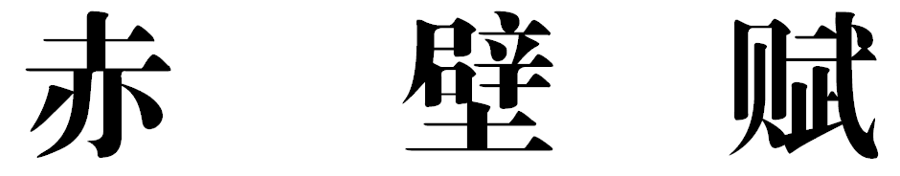
★课前激趣，诵读【名言库】
苏轼名言
●人有悲欢离合，月有阴晴圆缺。
●君子以其身之正，知人之不正；以人之不正，知其身之所未正也。
●发奋识遍天下字，立志读尽人间书。
●旧书不厌百回读，熟读精思子自知。

Slide 3
铜琵琶，铁绰板
《词话丛编》中载：东坡在玉堂日，有幕士善歌，因问：“我词何如柳七？”对曰：“柳郎中词只合十七八女郎，执红牙板，歌‘杨柳岸晓风残月’。学士词须关西大汉，铜琵琶，铁绰板，唱‘大江东去’。”东坡为之绝倒。苏轼的词豪情万丈、睥睨天下，充满豪迈气概。

Slide 4
★速读课文，寻找【兴趣点】
1.苏轼是个多才多艺之人，是北宋著名政治家，文学家，画家，书法家。他与父亲苏洵，弟弟苏辙并称“______”，均列唐宋八大家。诗与黄庭坚并称“苏黄”。词开创了______词风，与辛弃疾并称苏辛。还有流传千古的前后《______》。书法为宋代四大书法家（苏轼、黄庭坚、米芾、蔡襄）之一。

Slide 5
2.赋是我国古代的一种文体，它讲求文采、韵律，兼具诗歌和散文的性质。其特点是“铺采摛文，体物写志”，侧重于写景，借景抒情。最早出现于诸子散文中，叫“短赋”；以屈原为代表的“骚体”是诗向赋的过渡，叫“骚赋”；汉代正式确立了赋的体例，称为“辞赋”；魏晋以后，日益向骈文方向发展，叫做“骈赋”；唐代又由骈体转入律体，叫“律赋”；宋代以散文形式写赋，称为“文赋”。著名的赋有：杜牧的《阿房宫赋》、欧阳修的《秋声赋》、苏轼的《前赤壁赋》等。文赋特点有哪些？

Slide 6
答：______________________________________
_____________________________________________
_____________________________________________
_____________________________________________

Slide 7
★锁定精彩，完成【悦精读】
阅读下面的文字，完成3~4题。
苏子愀然，正襟危坐而问客曰：“何为其然也？”客曰：“‘月明星稀，乌鹊南飞’，此非曹孟德之诗乎？西望夏口，东望武昌，山川相缪，郁乎苍苍，此非孟德之困于周郎者乎？方其破荆州，下江陵，顺流而东也，舳舻千里，旌旗蔽空，酾酒临江，横槊赋诗，固一世之雄也，而今安在哉？况吾与子渔樵于江渚之上，侣鱼虾而友麋鹿，驾一叶之扁舟，举匏樽以相属。寄蜉蝣于天地，渺沧海之一粟。哀吾生之须臾，羡长江之无穷。挟飞仙

Slide 8
以遨游，抱明月而长终。知不可乎骤得，托遗响于悲风。”
苏子曰：“客亦知夫水与月乎？逝者如斯，而未尝往也；盈虚者如彼，而卒莫消长也。盖将自其变者而观之，则天地曾不能以一瞬；自其不变者而观之，则物与我皆无尽也，而又何羡乎！且夫天地之间，物各有主，苟非吾之所有，虽一毫而莫取。惟江上之清风，与山间之明月，耳得之而为声，目遇之而成色，取之无禁，用之不竭，是造物者之无尽藏也，而吾与子之所共适。”
（选自《经进东坡文集事略》）

Slide 9
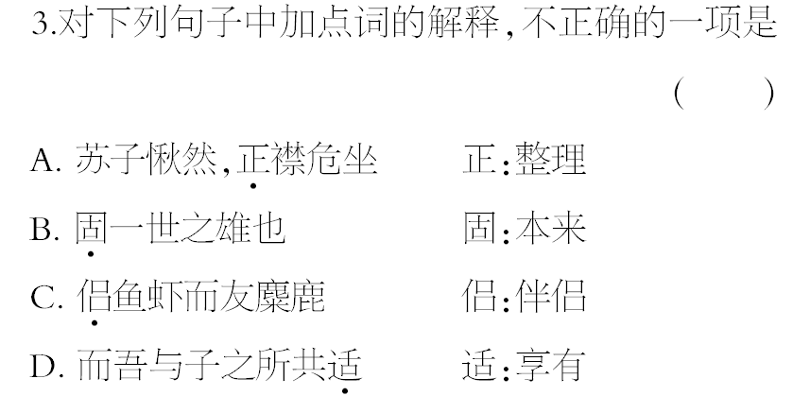

Slide 10
4.下列句子与“是造物者之无尽藏也”句式相同的一项是（ ）
A. 此非孟德之困于周郎者乎 B. 固一世之雄也
C. 而今安在哉 D.寄蜉蝣于天地

Slide 11
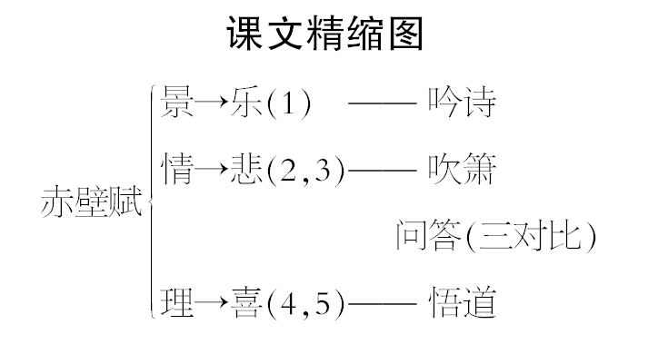

Slide 12
★激思雄辩，讨论【活探究】
5.对上面这段文字的理解和赏析，不恰当的一项是（ ）
A.这段文字用主客问答的方式来写。主客问答是赋的传统手法，一般来说，作者往往借他人的话从反面引出自己的思想感情。
B.作者善于运用比喻的手法，将抽象而不易捉摸的感情和思想变化写得具体可感，如“寄蜉蝣于天地”。

Slide 13
C.这段文字将情、景、理有机结合，实质上是苏轼贬谪生活中苦闷心绪的流露，但从全文来看，苏轼并没有沉浸在这种苦闷之中。
D.作者描绘了“舳舻千里，旌旗蔽空，酾酒临江，横槊赋诗”的景象，意在抒发自己急着想建功立业的豪情。
6.“月明星稀，乌鹊南飞”语出曹操所写的《______》诗。

Slide 14
7.“孟德困于周郎”指的是___________________
_________________________________的往事。
8.作者列举往事的目的是什么？请简要回答。
答：______________________________________
_____________________________________________
_____________________________________________
_____________________________________________

Slide 15
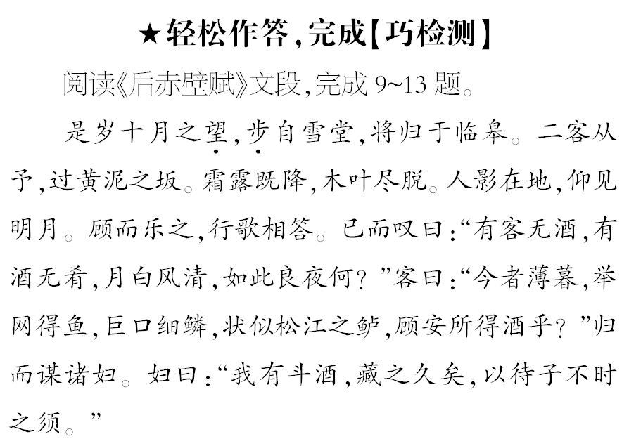

Slide 16
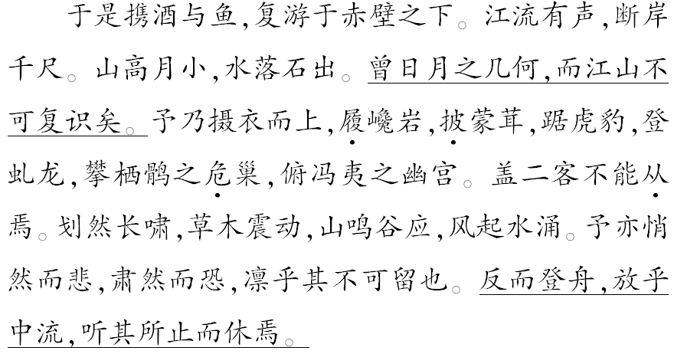

Slide 17
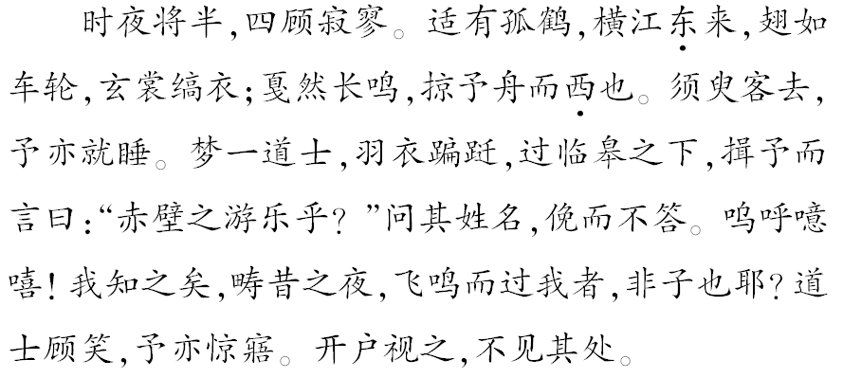

Slide 18
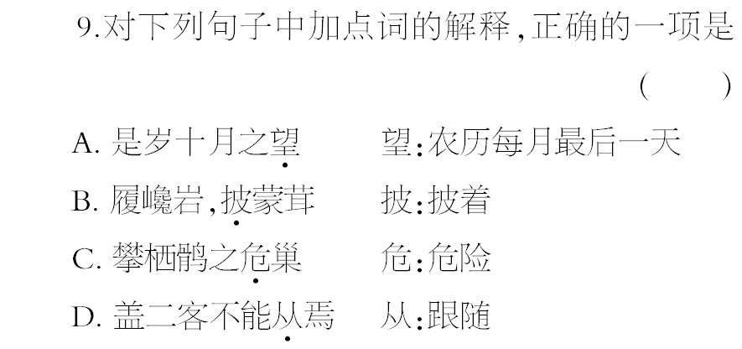

Slide 19
10.下列句子中，不含通假字的一项是（ ）
A. 以待子不时之须
B. 曾日月之几何，而江山不可复识矣
C. 反而登舟，放乎中流
D. 问其姓名，俛而不答

Slide 20
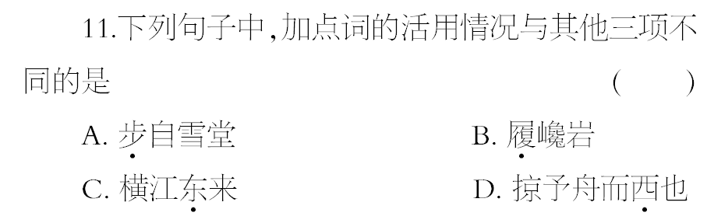

Slide 21
12.《核舟记》里说小舟上刻有两副对联，其中一副是《赤壁赋》里的句子“清风徐来，水波不兴”，还有一副是《后赤壁赋》的句子：_____________，_____________。
13.把文中画横线的句子翻译成现代汉语。
（1）曾日月之几何，而江山不可复识矣。
译文：____________________________________
_____________________________________________
_____________________________________________
_____________________________________________

Slide 22
（2）反而登舟，放乎中流，听其所止而休焉。
译文：____________________________________
_____________________________________________
_____________________________________________
_____________________________________________（设计/浙江 蒋云忠）

Slide 23

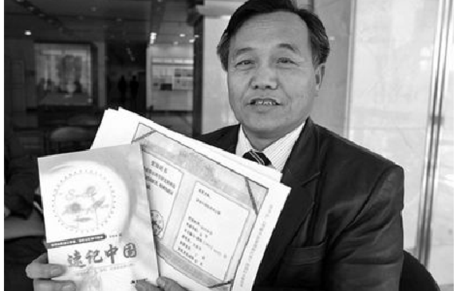
江西 林华森
吴宪领的爱国文化万里长征
大爱为国，是中华民族社会价值观的灵魂。他一个人的40年默默艰辛爱国文化创作“长征”，铸就了他的追梦人生路。老乡说他是“膝盖穷作家”，他曾白天拉犁子，夜晚写稿子；网上称他“诗话中国秀”，他写诗

Slide 24
1200多首，出版《速记中国》，新华网、《人民日报》（海外版）、《中国教育报》《中国新闻出版报》《大河报》等相继关注报道，并被北京大学、清华大学、国家图书馆和高占祥、于丹、易中天等文化名人收藏；他自命“地下A诗人”，为北京奥运策划出“中国文化千米诗卷”，上海世博展示他的《中华颂》歌诀长卷；有人称他“中国的阿甘”，他为创作大型电视片《中华父亲山》，而进行的全国首例“我的爱国文化长征”，受到中外朋友热崇和赞扬，被新华网、人民网、中国新闻网、今日中国网、凤凰网、中原文化网、大河网、东方今报网、中国台湾网等60多家媒体联动报道。

Slide 25
吴宪领，河南省项城市人，已年过六旬，是1972年从部队复员的老兵。40年来，他奉行中国军人“爱党报国”的天职，用军人的品格、精神、意志历练自己，经过许多艰辛、坎坷和磨难，坚忍不拔地前行在40年的爱国文化创作“长征”路 上。他40年一个创意，诗话中国，传颂中国；一个愿望，用爱国文化，美化人们心灵，净化社会风气，激发爱国之情，增强报国之志；一个追求，为祖国写诗，向世界放歌；一个梦想，让世界认识中国，让中国繁荣世界。

Slide 26
素材解读：一名老兵，用自己的军人的“爱党报国”的天职磨炼着自己，考验着自己。为了祖国的明天，他默默地创作着；为了自己的梦想，他默默地坚持着；为了文化得以传承下去，他默默地耕耘着；为了爱国精神发扬下去，他默默地感染着。于是，在爱国文化的“长征”路上，他收获了一个个喜悦，获得了一次次成功；但是，他并没有停下前行的脚步，而是继续用自己的笔来展现理想的生活、美好的未来。
适用话题：磨炼，追求，梦想，爱国，文化，坚持，传承，成功，发扬，理想等。

Slide 27
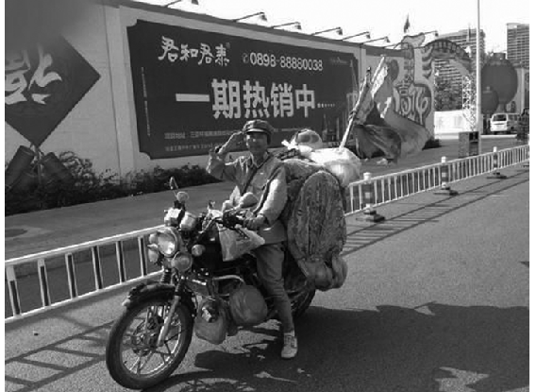
老汉追寻伟人足迹
骑行三亚传播爱国思想
2月27日，三亚街头一名花甲老汉吸引着众人目光，他身穿红军装，骑行一辆黑色摩托车，车尾绑着齐肩高的行囊，最引人注目的是车后插着飘扬的五星红旗和中国共产党党旗。据老汉介绍，他叫李天银，今年61岁，从宁夏骑摩托车来到三亚，途中风餐露宿，搭帐篷过夜。他这样做是为了沿途搜集红色印记，传播爱国思想，希望用自己的行动凝聚中国力量，希望国家早日实现中国梦。

Slide 28
李老汉一身红军装，车上的行囊已显破旧。据李老汉介绍，他是宁夏回族自治区银川市金凤区人，他热爱祖国，热爱党，因为感怀毛主席等老一辈无产阶级革命家用鲜血和生命为中国人民换来今天的幸福生活，他一直有个梦想，就是寻着伟人的足迹搜集红色印记，沿途传播爱国思想，宣传党的政策。

Slide 29
李天银的名字在网上已出现多次，早在2013年他的足迹就已经踏遍了甘肃、陕西、河南、湖北、湖南等地。李老汉介绍，此前骑行只是间断地进行，而这次他打算花上两到三年时间来实现自己的梦想。
李老汉说，大年三十的晚上他离开家踏上了征程，离开前家人因担心他的安危，希望他年后再离开，而李老汉瞒着家人半夜“溜”出家门。此后便在冰天雪地中风餐露宿，搭帐篷过夜，每顿饭不超过10元。

Slide 30
至于为何会选择在大年三十离开家，李老汉告诉记者：“我们能有今天的生活是老一辈革命家用生命换来的，在那个年代他们没有过过好日子，没有过过节，而我们应该忆苦思甜。我要践行党的艰苦奋斗的作风，所以必须在大年三十离开家，在冰天雪地中踏上征程。”
李老汉沿途经过16个省，其中在10个省份访遍红色革命圣地，每到一处都拍照留念，目前他已经存了多张光盘，这是他搜集红色故事的方式。此外，他还将沿着无产阶级革命前辈的足迹再走一遍，瞻仰英雄墓。沿途老汉宣传爱国思想，传播党的政策，号召大家团结起来，早日实现中国梦。

Slide 31
素材解读：一身红军装的老汉，前后骑行了16个省，其中在10个省份访遍了红色革命圣地。这是一种怎样的爱国精神呀！在物质方面越来越优越的今天，有些人却忘记了革命时期的艰难岁月。老人用自己的方式宣传着爱国思想，希望能通过自己的现身说法来感染大家，从而让人们更好地认识党的政策，理解党的方针政策，以便让人们认识到我们今天的幸福生活来之不易，让人们学会珍惜；同时，老汉的骑行也让人们学会艰苦奋斗，为实现中国梦尽自己的一份力。
适用话题：爱国，反思，方式，珍惜，幸福，艰苦奋斗，中国梦等。

Slide 32
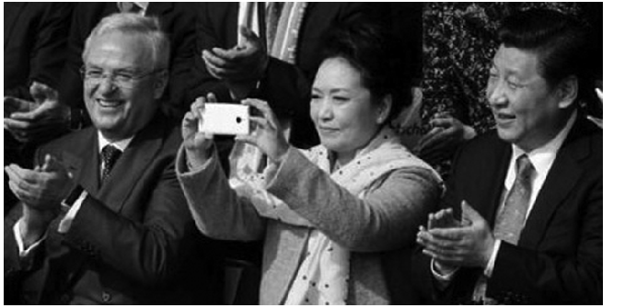
彭丽媛使用国产手机拍照
3月30日晚上，手机圈儿里发生了一件“大事儿”。微博ID名为“@丽媛粉丝团”的用户，上传了一张“国母”彭丽媛在陪同习近平主席出席外事活动的照片。从照片信息显示，“国母”彭丽媛正在手持一款带有白色后盖的手机进行拍照。而很有“眼力劲儿”的网友们却发现，“国母”使用的这款手机，似乎与努比亚之前推出的Z5mini非常相似，在经过一番比对、确认后，努比亚官方证实了这一消息。

Slide 33
其实，“国母”早在之前也表现出了极高的爱国主义情结，同时也正因为如此，很多国货也都为自己“正名”，也走进了越来越多的视线中。这不仅是对国货的认可，同时拥有了“国母”的代言，也会让更多更好的国货走出国门，在世界扬名。

Slide 34
素材解读：国货，好像从来没有这么被大家追捧过。但这次，“国母”彭丽媛用国产手机拍照的事情引起了我们对国货的重视。这次对国货的认可，让我们对国货充满了信心，也让我们看到了国货的明天。在这件事情中，“彭丽媛”也为我们做出了榜样，如何才能厉行节约，这就是最好的说明。同时，我们也看到了国家综合国力的提升，让我们爱国之情也会由心底生出，让我们看到了强大的祖国已然屹立于大地之上，她的明天也一定会辉煌。
适用话题：爱国，国货，信心，榜样，成功，节约，明天等。

Slide 35
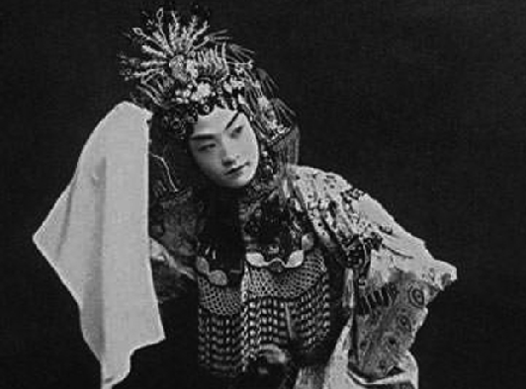
名旦程砚秋的爱国情怀
1927年和1931年程砚秋曾两度被评选为“四大名旦”之一。程砚秋的前半生为学戏、唱戏吃尽苦头，他的后半生则向世人展示了一代名旦在国难面前的坚持与操守以及自己的拳拳爱国之心。

Slide 36
七七事变爆发后不久，日本人找到北平梨园公益会，要它出面组织京剧界唱为日本捐献飞机的义务戏。在敌人的压力下大家都不敢不唱，可程砚秋就是不唱。公益会托人来劝说程砚秋，希望他体谅同业的难处。程砚秋说：“我不能给日本人唱戏，叫他们买飞机去炸中国人。”来人表示以程砚秋在戏曲界的地位若坚决不应，恐于对北平京剧界不利。程砚秋气愤地说：“请转告日本人，甭找梨园同业的麻烦，我自己有什么罪过让他们直接找我说话就是了！”来人只好悻悻地走了。

Slide 37
程砚秋因多次拒演义务戏，后来还曾遭到日伪的报复。1942年9月初，程砚秋结束了在上海的演出，独自返回北平，在前门东车站遭到日伪警务段的便衣和警察的盘查，并将他带到站内偏僻的一间小屋子里，几个早已候在那里的敌伪特务围拢过来一阵拳打脚踢。程砚秋从小武功根底很好，又跟武术名家学过太极拳，三拳两脚便把七八个特务打得纷纷倒退不能近身。

Slide 38
一连串的遭遇使程砚秋萌生了隐居务农的想法，他说：“现时身在沦陷区域，眼见国破民穷，旧剧更是走上穷途，毫无希望，不如从此不演，乡间觅一居处种田……让世人把我忘掉，最好！”从此，程砚秋归隐务农，直至抗战胜利。

Slide 39
抗战胜利后，程砚秋结束了他的“三闭生活”（即闭心、闭目、闭口），决定出山演戏了。可是，在程砚秋登台演出的一年多时间里，他亲眼看到国民党的腐败，经济的凋敝，内战造成的人民颠沛流离，这使他从最初的振奋，又陷入了深深的失望。他虽一直在为国民出力，像为东北人还乡唱义务戏、赈济桂省灾民、为宋庆龄主办的儿童福利基金会筹款等，但终归是杯水车薪。失望苦闷之余，他再次返回京郊青龙桥居住，务农读书。

Slide 40
素材解读：在国家危难之际，程砚秋拒给日本唱戏，不仅看出他的勇气，更能看出他的爱国之情；多次的拒绝，他遭到了日本人的报复，但是却没能使他屈服；抗战胜利，他结束了“三闭生活”，出山演戏；当看到国民党统治下的百姓苦不堪言时，他再次选择了回乡务农。因为太爱这个国家，他不会臣服日寇的淫威；因为太爱这个国家，他不会为虎作伥；因为太爱这个国家，他才会失望苦闷；因为太爱这个国家，他才希望为百姓唱戏，为百姓做点实事。程砚秋的爱国情怀，使我想起艾青的诗：“为什么我的眼里常含泪水，因为我对这土地爱得深沉。”
适用话题：爱国，勇气，拒绝，选择，坚持等。

